Slide 1
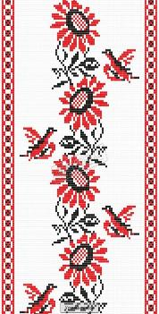
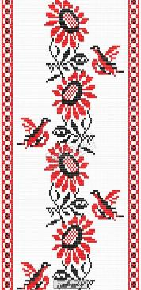
ГРАФІК ФУНКЦІЇ І НАРОДНА ТВОРЧІСТЬ
ВИКОНАЛИ УЧНІ 10 КЛАСУ
ПОЛОНСЬКОЇ ЗОШ №2

Slide 2
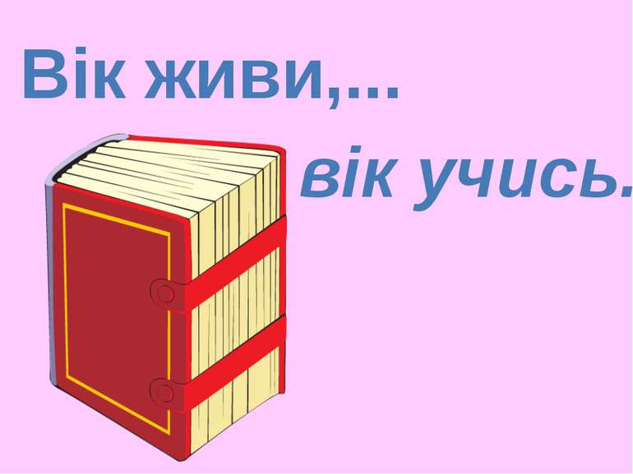
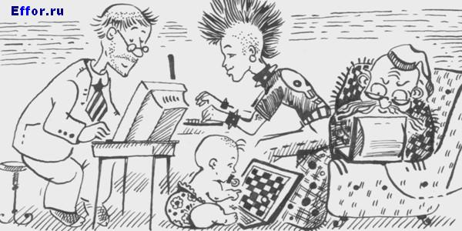
монотонне зростання
функції

Slide 3
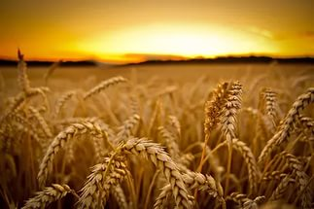
Пересів гірше недосіву
Найбільше значення функції
Урожайність
густота попосіву

Slide 4
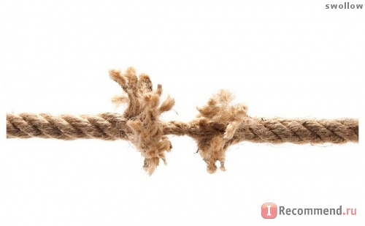
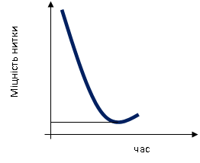
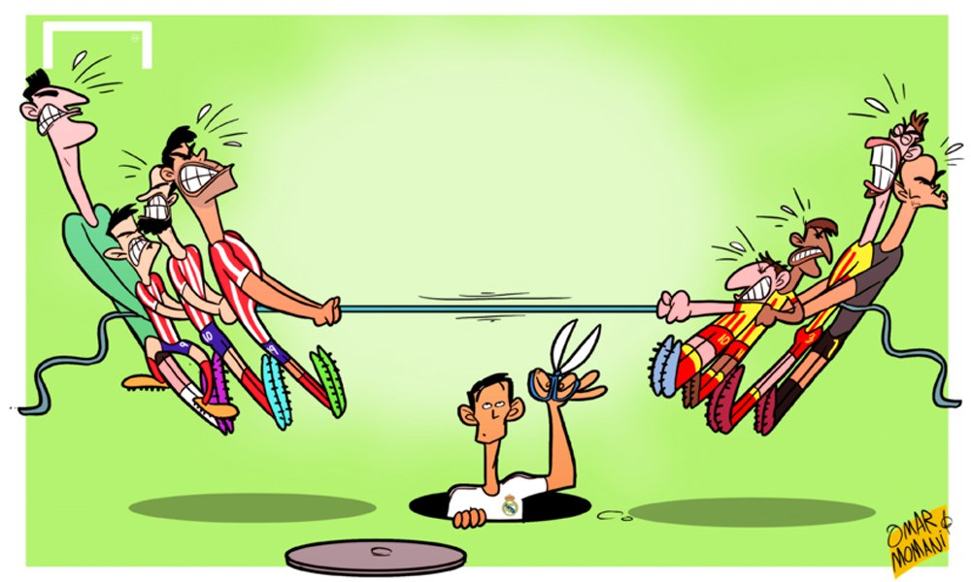
Найменше значення функції
Де тонко, там і рветься

Slide 5
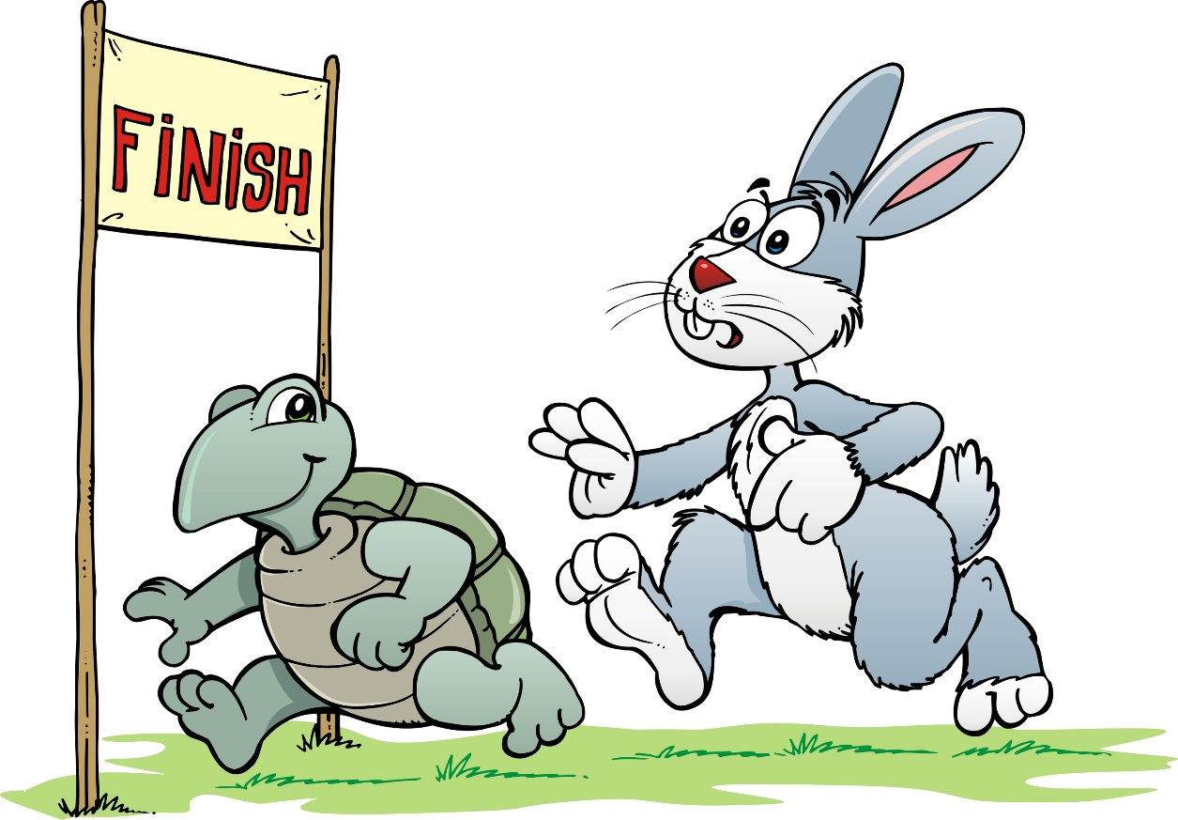
ОБЕРНЕНА ПРОПОРЦІЙНІСТЬ
відстань
ТИХШЕ ЇДЕШ – ДАЛІ БУДЕШ
швидкість

Slide 6
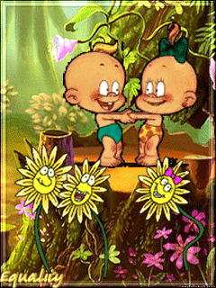
ПАРАЛЕЛЬНІ ПРЯМІ
Дружба –дружбою,а служба –службою
відношення
дружба
служба
люди

Slide 7
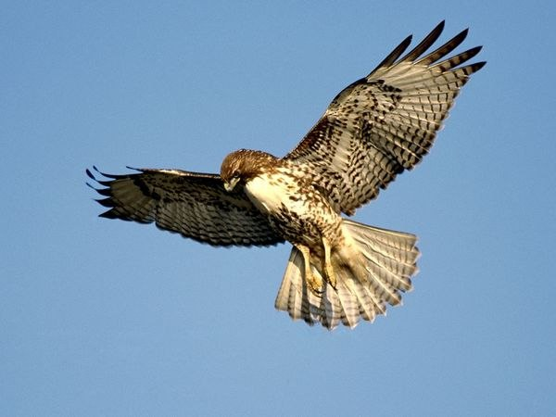
Обмеженність функції
висота
висота
сонце
сокіл вище сонця не літає
відстань

Slide 8
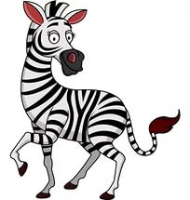
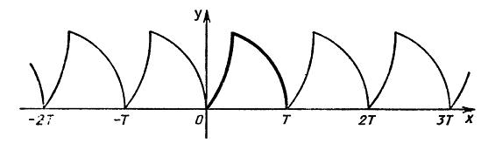
ПЕРІОДИЧНІСТЬ ФУНКЦІЇ
Життя як зебра. Чорна полоса,біла полоса.Чорна полоса,біла полоса. …….

Slide 9
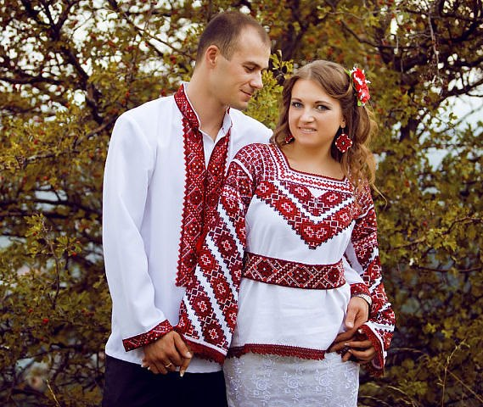
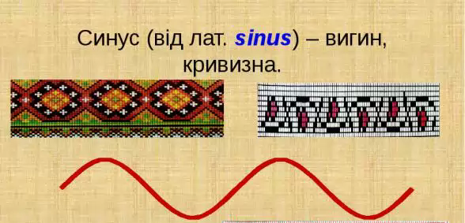
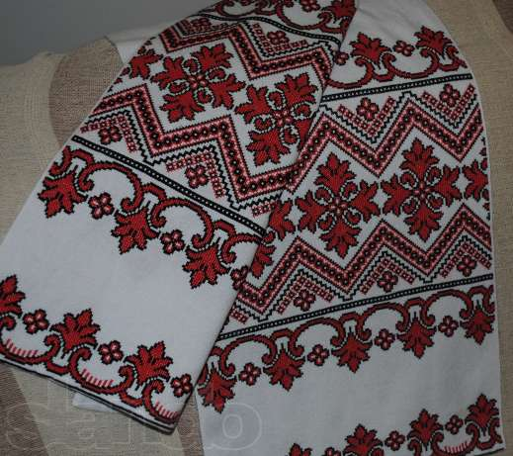
Вишивка –це безмежне застосування графіків.

Slide 10
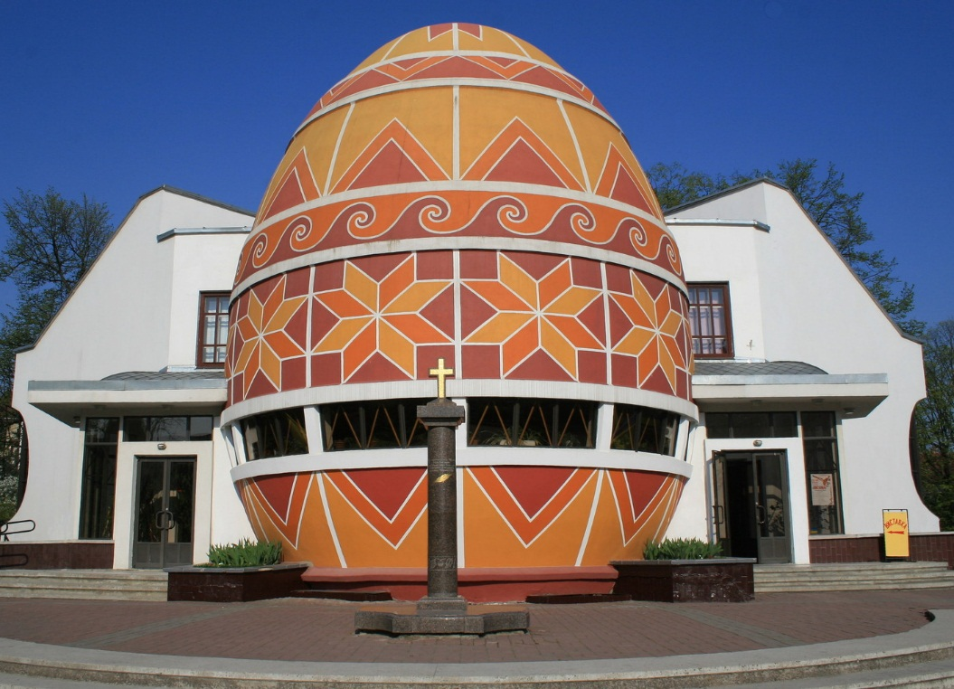
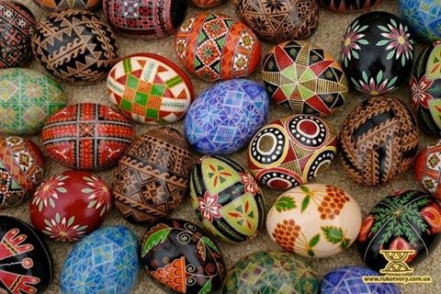
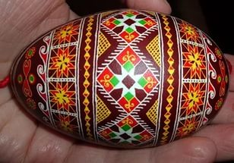
УКРАЇНСЬКА ПИСАНКА Є СИМВОЛОМ НАШОГО НАРОДУ
В орнаментах писанки ми бачимо звязок з графіками функцій (прямолінійність, вигини,періодичність)

Slide 11
ПРЕЗЕНТАЦІЮ ПІДГОТУВАЛИ
учні 10 класу
Полонської ЗОШ І - ІІІ ступенів №2

